Slide 1
Самые запоминающиеся моменты в рамках реализации проекта «Читаем ВМЕСТЕ»
МАДОУ «Детский сад №396» г. Перми
2017-2018 учебный год

Slide 2
В нашем детском саду с июня 2017 года реализуется проект «Читаем ВМЕСТЕ».
Его цель – приобщение детей и родителей к культуре чтения художественной литературы, ознакомления с творчеством писателей, в том числе и пермских, а также возрождение традиций семейного чтения.

Slide 3
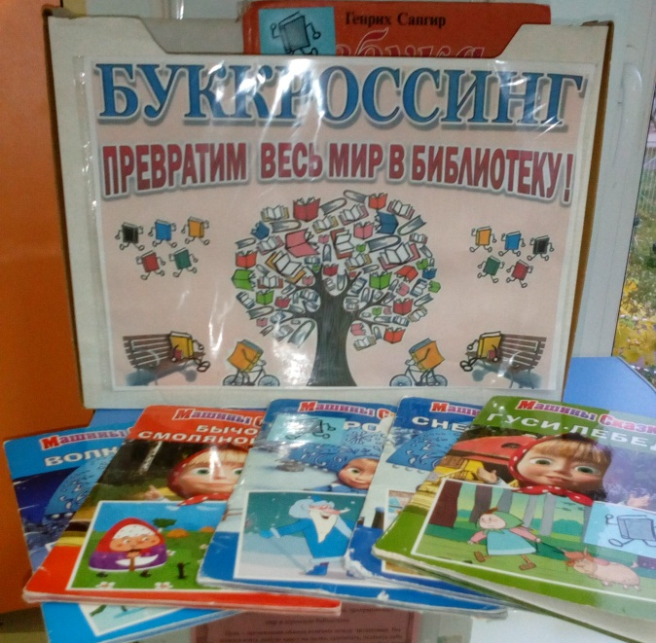
В рамках проекта в каждой группе и рекреациях нашего сада был организован книговорот book crossing - созданы мобильные библиотеки, где родители и дети могли взять почитать книги домой или поделиться своими книгами с другими читателями.

Slide 4
В рамках проекта «Читаем ВМЕСТЕ» в группах нашего детского сада в течение года были организованы совместные практики детско-родительского чтения «Читаем вместе», «Читаем Пермскую книгу», «Читаем стихи» и «Все Пушкина читают».
Далее вы увидите самые интересные и выдающиеся мероприятия Проекта.

Slide 5
В родительском клубе «Мы вместе» второй младшей группы №1 организовано мероприятие «Родительская библиотека»
Цель которого заключалась в информировании родителей
воспитанников о необходимости возрождения традиции
семейного чтения.

Slide 6
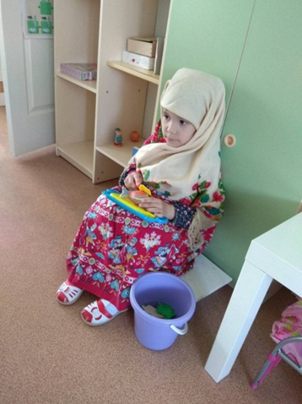
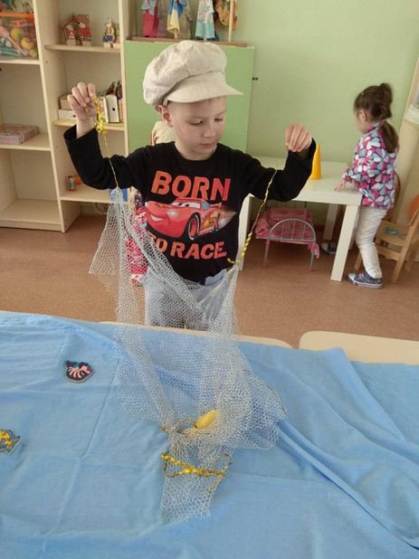
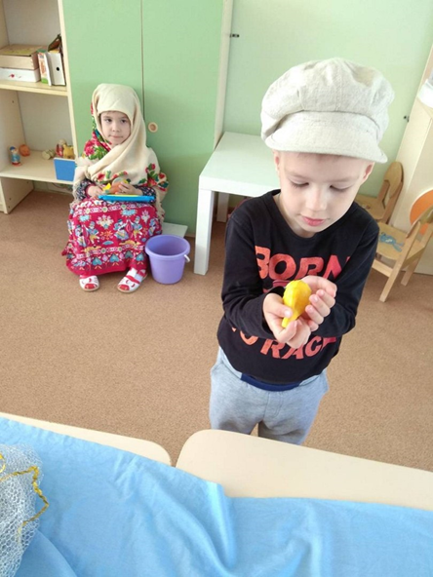
Вторая младшая группа №2 в рамках проекта «Читаем вместе» прочитали и обыграли сказку А.С.Пушкина «О рыбаке и рыбке».

Slide 7
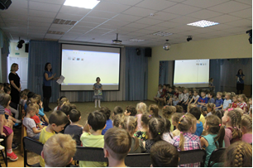
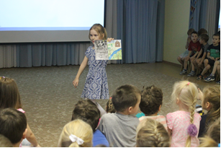
Подготовительная группа №3 организовала флешмоб «Шагал один чудак», посвященный 90-летию пермского писателя Л. И. Кузьмина
Совместно с педагогами и родителями детей познакомили с писателем и его произведениями. Новая и привлекательная для детей и взрослых форма активного времяпрепровождения способствует приобщению к семейному чтению произведений наших пермских писателей и активному сотрудничеству детей и взрослых.

Slide 8
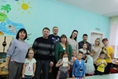
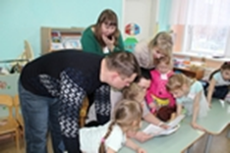
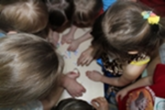
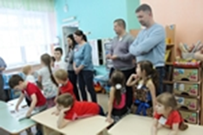
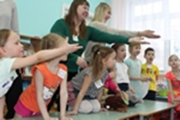
В старшей группе №4 воспитатели организовали встречу двух команд детей и их родителей для прохождения наисложнейшего литературного квеста по мотивам сказки-повести В. Воробьёва «Капризка»

Slide 9
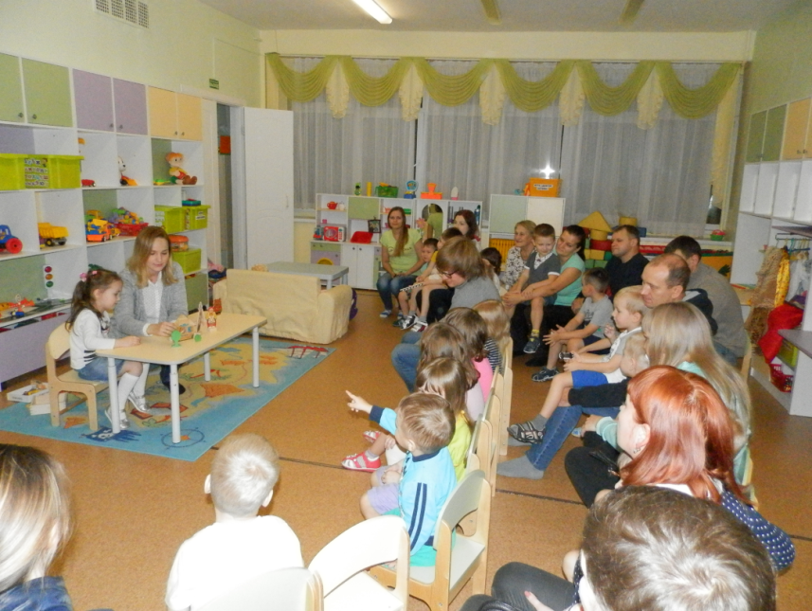
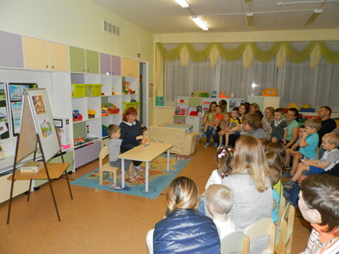
В средней группе №5 состоялся игровой сеанс «Вечер сказок». Мамы вместе с детьми инсценировали русские народные сказки «Гуси-лебеди» и «Колобок» для юных зрителей и родителей.

Slide 10
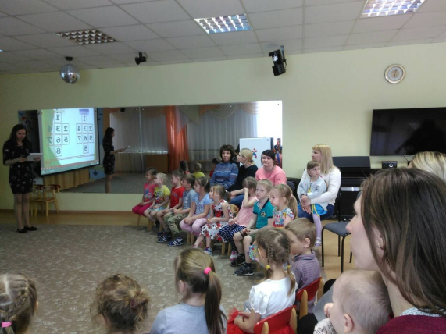
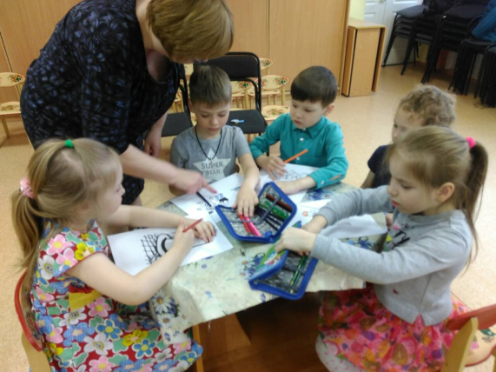
Интерактивная игра с родителями была организована в старшей группе №6 по произведениям Н.Н. Носова («Заплатка», «Живая шляпа», «Огурцы», «Мишкина каша», «Затейники»)

Slide 11
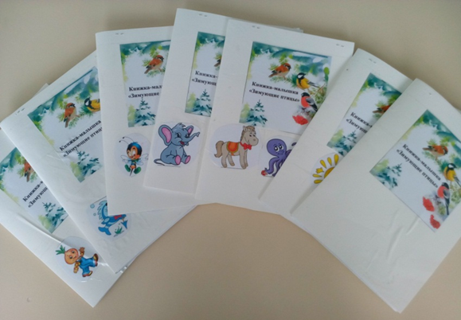
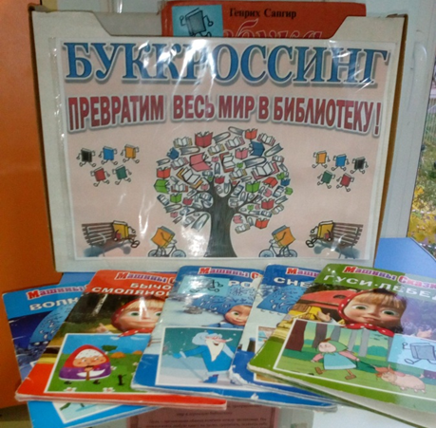
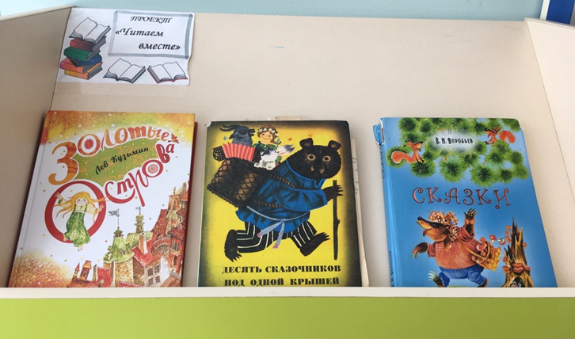
В средней группе №7 была организована выставка для детей и родителей «Читаем Пермскую книгу», также были созданы книжки-малышки для юных книголюбов.

Slide 12
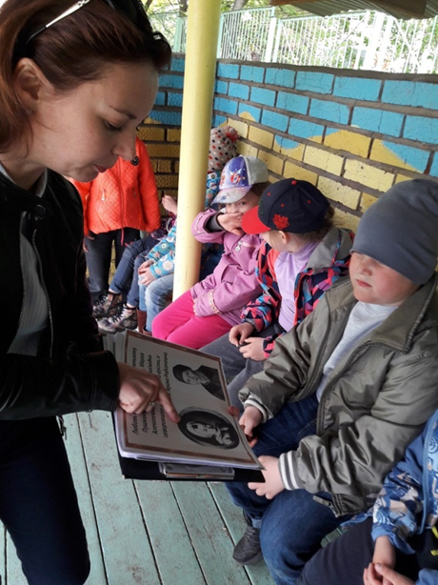
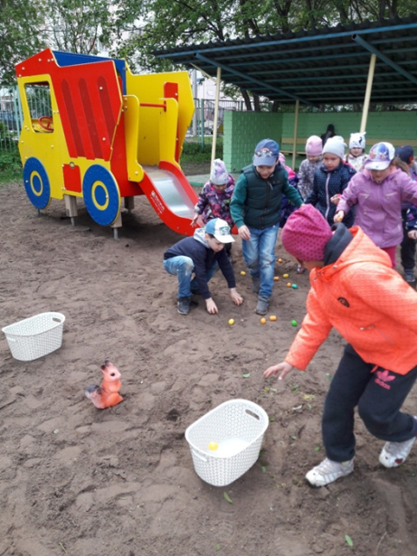
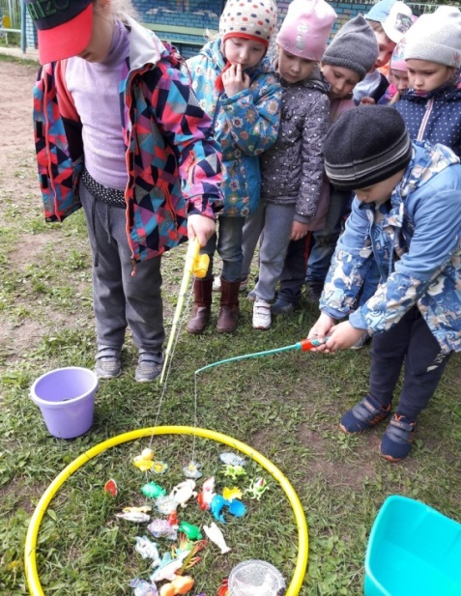
Подготовительная группа № 8 провела акцию по творчеству А.С. Пушкина. Дети получили отличную возможность применить свои знания о сказках Александра Сергеевича в играх и заданиях.

Slide 13
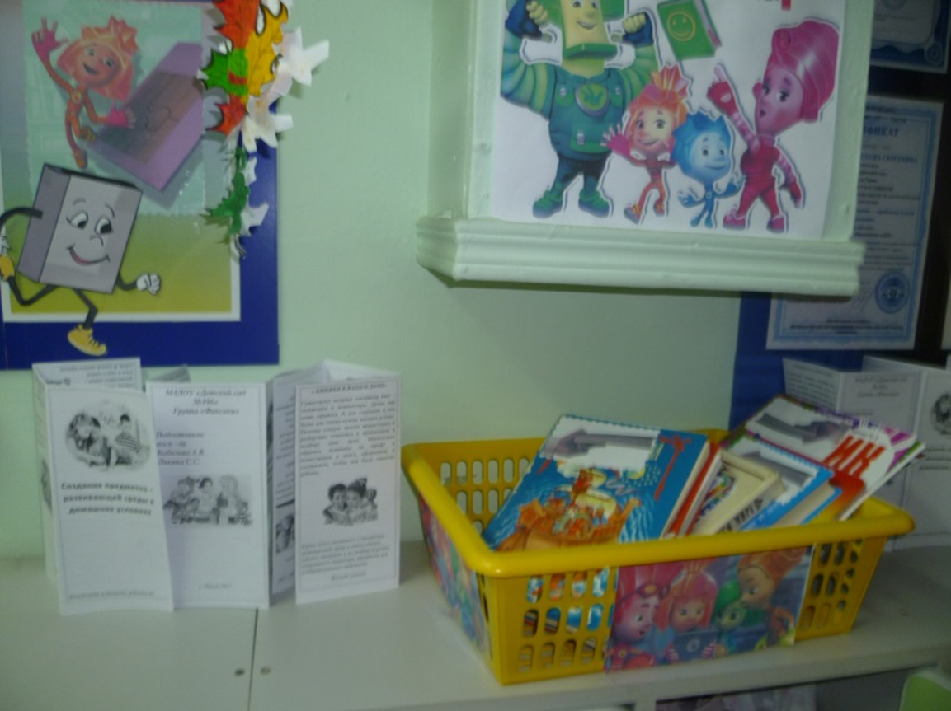
Подготовительная группа №9, для возрождения традиций семейного чтения, создали библиотеку для детей и родителей.

Slide 14
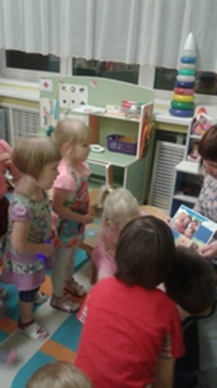
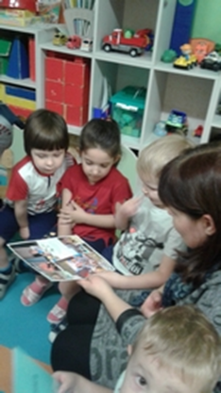
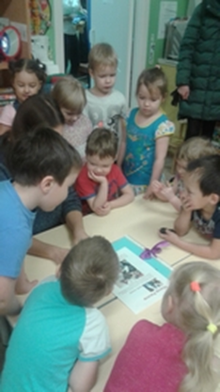
В средней группе №10 прошло совместное увлекательное мероприятие с родителями и детьми по созданию «Семейной книги». Каждый из детей приносил свою страничку и рассказывал о ней, затем страницы склеивались в книгу.

Slide 15
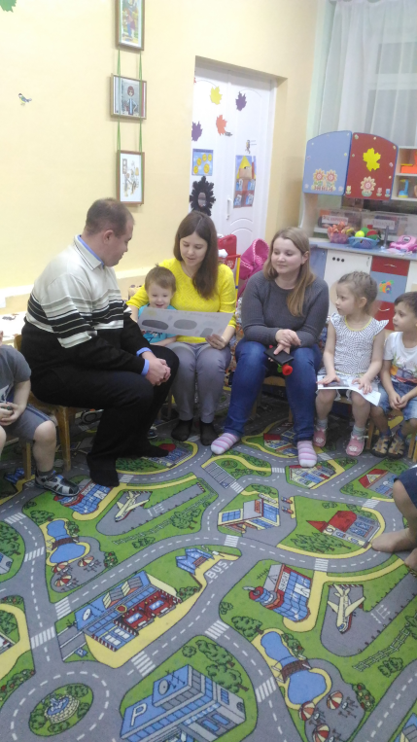
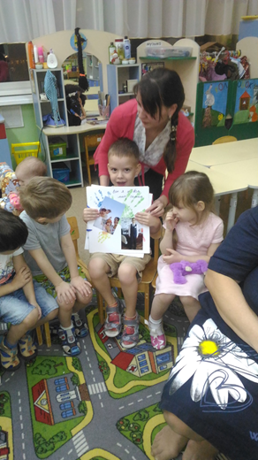
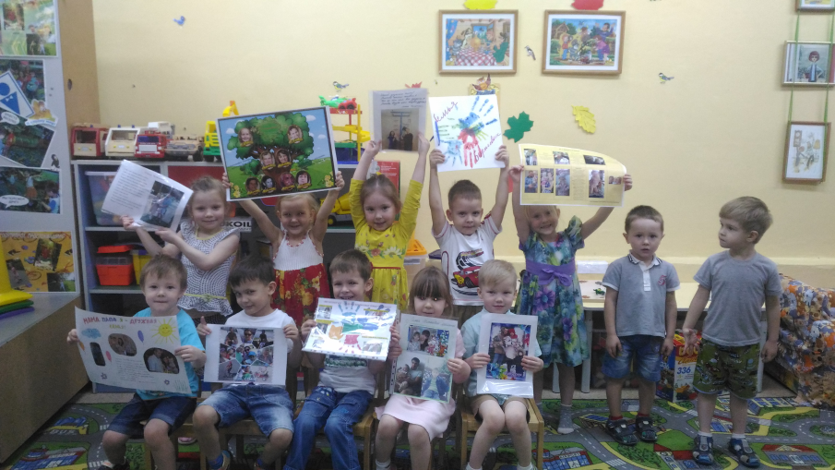
В средней группе №11 общими усилиями родителей и детей была создана семейная книга «Моя семья».

